Slide 1

网络信息安全基础
授课教师：张全海
qhzhang@sjtu.edu.cn

Slide 2
第二章 信息安全内涵
2.1 信息安全的理解
2.2 信息安全的重要性
2.3 有关信息安全的几点认识

Slide 3
2.1 信息安全的理解

Slide 4
信息安全的含义
信息安全在其发展过程中经历了三个阶段:
通信保密（COMSEC）：40-60年代,计算机安全：60-70年代
早在20世纪初期，通信技术还不发达，面对电话、电报、传真等信息交换过程中存在的安全问题，人们强调的主要是信息的保密性，对安全理论和技术的研究也只侧重于密码学，这一阶段的信息安全可以简单称为通信安全，即COMSEC(Communication Security),主要解决:发方和收方的信息源编码、信道编码和传输、通信协议和密码的问题。
信息安全（INFOSEC）：80-90年代
20世纪60年代后，半导体和集成电路技术的飞速发展推动了计算机软硬件的发展，计算机和网络技术的应用进入了实用化和规模化阶段，人们对安全的关注已经逐渐扩展为以保密性、完整性和可用性为目标的信息安全阶段，即INFOSEC(Information Security) ，代表成果是TCSEC和ITSEC标准的制定。
信息保障（IA）：90年代-
20世纪80年代开始，信息无论是对内还是对外都得到极大开放，由此产生的信息安全问题跨越了时间和空间，信息安全的焦点已经不仅仅是传统的保密性、完整性和可用性三个原则了，由此衍生出了诸如可控性、抗抵赖性、真实性等其他的原则和目标，信息安全也转化为从整体 角度考虑其体系建设的信息保障(Information Assurance)阶段，代表是美国的IATF规范。

Slide 5
IATF
美国国家安全局制定的信息保障技术框架（IATF）1998年开始，已发布V3.0，IATF是NSA为保护美国政府和工业界的信息与信息技术设施提供技术指南，从整体、过程的角度看待信息安全的问题，代表理论为“深度防护战略(Defense-in-Depth)“。IATF强调人、技术、操作三个核心原则，人借助技术的支持，实施一系列的操作过程，最终实现信息保障目标。关注四个信息安全保障领域：三保卫，一支撑
三保卫、一支撑
保卫网络基础设施
保卫边界和外部连接
保卫局域计算环境
支撑基础设施
无线安全www安全
Firewalls
VPNs
Peripheral Sharing Switch
Remote Access
Multiple Domain Solutions
Mobile Code
Operating Systems
Biometrics
Single Level Web
Tokens
Mobile Code
Secure Messaging
KMI/PKI
PKI Protection
Class 4 PKI Directory
Detect and Respond
IDS

Slide 6
信息安全的含义(80-90年代)
网络信息安全的三个基本要素(C.I.A)
  保密性 Confidentiality
即保证信息为授权者享用而不泄漏给未经授权者,保护数据不受非法截获和未经授权浏览或被其利用的特性。措施：防电磁泄漏、信息加密等。
  完整性 Integrity
  即信息未经授权不能进行更改的特性。
    数据完整性，未被未授权篡改或者损坏
    系统完整性，系统未被非授权操纵，按既定的功能运行
    措施：纠错编码、密码校验和等
  可用性 Availability
即保证信息和信息系统随时为授权者提供服务，服务处于正常运行状态并按需求使用,而不出现非授权者滥用却对授权者拒绝服务的特性。措施：双机备份等

Slide 7
信息安全的其他要素
  信息的不可否认性Non-repudiation 或抗抵赖性：
  指能够保证信息行为人不能否认其信息行为,无论发送方还是接收方都不能抵赖所发生过的通信
  信息的可控性:
  指保证信息和信息系统的授权认证和监控管理
    鉴别Authentication,确认实体是它所声明的。适用于用户、进程、系统、信息等的信息可信度, 真实性（Authenticity)
    审计Accountability, 确保实体的活动可被跟踪,确保信息的占有性(Possession)
    实用性(Utility),指信息加密密钥不可丢失性(不可泄密)
  信息的可存活性(Survivability):面对各种攻击或错误的情况下继续提供核心的服务,而且能够及时地恢复全部的服务,这是一个工程意义上的概念。
    将软件工程领域包括安全、容错、可靠、重用、性能、验证和测试等

Slide 8
美国计算机安全专家又提出了一种新的安全框架，包括保密性(Confidentiality)、完整性(Integrity)、可用性(Availability)、实用性(Utility) 和占有性(Possession)，在原来的基础上增加了实用性和占有性，认为这样才能解释各种网络安全问题。
实用性：即信息加密密钥不可丢失(不是泄密)，丢失了密钥的信息也就丢失丁信息的实用性。
真实性：信息的可信度，主要是信息的完整性、准确性和对信息所有者或发送者的确认。
占有性：是指存储信息的主机、磁盘等信息载体被盗用．导致对信息占用权的丧失。保护信息占有性的方法有使用版权、专利、商业秘密、提供物理和逻辑的访问限制方法，以及维护和检查有关盗窃文件的审计记录、使用标签等。

Slide 9



信息安全理解的两种观点
内容安全
完整性
数据安全
运行安全
实体安全
保密性
可用性
信息安全分层结构
面向应用信息安全框架
工程角度
信息安全金三角结构
面向属性信息安全框架

Slide 10
运行安全
保证数据的发送
源头不被伪造
保证数据在传输、存储
过程中不被获取并解析
物理安全
保证系统的机密性， 使得系统任何时候不被非 授权人所恶意利用。
保证系统不以电磁等
方式向外泄漏信息。
保证系统的可用性，使得发
布 者无法否认所发布的信息
内容
真 实 性
保 密 性
完 整 性
可 用 性
可 控 性
可 存 活 性
机密性
抗 否 认 性
占 有 性
保障网络的正常运行，确保系统时刻能为授权人提供基本服务。
保证系统至少能
提供基本的服务
保证数据在传输、
存储等过程中不
被非法修改
数据安全

Slide 11

信息保障(90年代----)
美国人提出的概念PDRR:
Information Assurance
    保护（Protect）
    检测（Detect）
    反应（React）
    恢复（Restore）
保护
Protect
检测
Detect
反应
React
恢复
Restore

Slide 12
保护（Protect）
  采用可能采取的手段保障信息的保密性、完整性、可用性、可控性和不可否认性。
检测（Detect）
  利用高技术提供的工具检查系统存在的可能被用于黑客攻击、病毒泛滥的脆弱性。
反应（React）
  对危及安全的事件、行为、过程及时作出响应处理，杜绝危害的进一步蔓延扩大，力求系统尚能提供正常服务。
恢复（Restore）
  一旦系统遭到破坏，尽快恢复系统功能，尽早提供正常的服务。

Slide 13
安全的含义
“如果把一封信锁在保险柜中，把保险柜藏起来，然后告诉你去看这封信，这并不是安全，而是隐藏；相反，如果把一封信锁在保险柜中，然后把保险柜及其设计规范和许多同样的保险柜给你，以便你和世界上最好的开保险柜的专家能够研究锁的装置，而你还是无法打开保险柜去读这封信，这才是安全…”-Bruce Schneier (国际密码研究协会的理事会员、电子隐私信息中心的顾问团成员和新安全范例工作组程序委员会成员。 代表作：应用密码学）

Slide 14
信息安全的定义
大众意识:“信息安全就是避免危险”;
从广义来说，凡是涉及到网络上信息的保密性、完整性、可用性、不可否认性和可控性的相关技术和理论都是信息安全的研究领域。
从风险的角度：
  一种能够识别和消除不安全因素的能力。
国际标准化组织（ISO）对计算机系统安全的定义是：为数据处理系统建立和采用的技术和管理的安全保护，保护计算机硬件、软件和数据不因偶然和恶意的原因遭到破坏、更改和泄露。
通用信息安全定义：信息安全就是一个系统通过预警、保护、检测、响应、恢复和反击机制，确保信息系统避免非授权的访问、破坏或者服务中断，实现信息和资源的保密性、完整性和可用性的能力。
在商业和经济领域，安全强调是消除和控制风险，保持业务的连续性，并将风险造成的损失和影响降低到最低程度。

Slide 15
信息安全工程
信息安全保障是复杂的系统工程，既不能只依靠纯粹的技术，也不能依靠简单的安全产品的堆砌。
信息安全工程
  采用工程的概念、原理、技术和方法，来研究、开发、实施与维护信息系统安全的过程，是将经过时间考验证明是正确的工程实施流程、管理技术和当前能够得到的最好的技术方法相结合的过程。

Slide 16
对信息安全的理解
到底信息安全的实质是什么？
信息安全实质：
  为了防止对知识、实事、数据或功能未经授权的使用、误用、未经授权的修改或拒绝使用,保障系统中的人,设备,设施,软件,数据以及各种供给品等要素避免各种偶然的或人为的破坏或攻击,使它们发挥正常,保障系统能安全可靠地工作而采取的措施。
信息安全是我们为保护自己的信息及功能而采取的预防措施的名称。我们保护这些信息和功能不受威胁，还要保证它们不存在可能遭受攻击的薄弱点。

Slide 17
是什么导致了信息安全问题的出现？
（一） 历史原因：在系统开发的过程中，由于认识所限，而没有考虑到的问题，导致了现在的安全问题。
网络协议的制定，很多协议的形成和使用并没有考虑将来的发展和应用状况
Y2K问题（当时的系统和应用开发人员没有考虑到会在几十年后导致如此巨大的安全漏洞，使人类在解决这个小小的问题上付出了如此巨大的代价 ）
特洛伊木马和病毒：现在许多的病毒(特洛伊)检测程序都是属于事后性质，虽然很多病毒(特洛伊)检测程序声称能发现新病毒，但实际情况并不尽如人意。防御特洛伊木马和病毒的最完备的方法应该是系统和软件自含的完整性检查(防篡改)，只有这样的系统和软件才能真正防止特洛伊木马和病毒的侵袭，然而，由于已经有大量的系统和应用程序存在，不可能很快改变这个现状。

Slide 18
（二） 应用开发商企图通过系统内部结构的保密来实现系统的安全，而不是依靠安全的技术。
如果一个人完全不知道一个系统应该怎么控制，有什么安全漏洞和后门，自然他无法攻入这个系统，但如果通过某种渠道，他了解了技术内幕，这个系统对他可能就完全敞开了大门。
例子：过去的电话交换机并没有什么安全保障，在任何一个电话终端处发出特殊的控制信号就可以控制电话交换机的操作模式。模拟无线电话被盗号的情况泛滥，就是因为了解了技术内幕，盗号者只要使用一台扫描器，就可以从空中取得别人的手机的交互信号和认证码，可以很轻易地复制出一部盗号手机。
引申：正在使用的商用操作系统存在安全问题，如WINDOWS，VISTA,UNIX等，尤其是在网络如此发达的今天，因为不知道在它们背后，到底做了些什么，不仅仅因为可能存在的后门，而且因为可能存在的安全漏洞和缺陷，虽然大部分人并不知道，但是不能认为谁都不知道。

Slide 19
（三）系统缺陷
人为创造的系统或多或少都会有一些系统缺陷，比如许多操作系统中的诸多的系统服务，如Unix中的sendmail，强大、灵活的功能的背后，留下了许多安全漏洞。
正常的系统服务如果被错误地使用，同样也是安全漏洞。Unix中还有最广为人知的危险的R系列服务(rlogin、rsh等)，由于使用信任关系，入侵者可以通过欺骗的方式，使欲攻击的主机信任入侵者的主机，从而获得被攻击主机的控制权。

Slide 20
（四）计算技术的发展
信息安全的核心内容是：密码技术，计算技术的发展导致了原本难以攻克的系统可能在短时间内被攻克。
美国的军方加密标准DES算法在成为标准的时候，56位DES曾被认为是无法攻破的，然而在今天的技术下，56位DES已经完全不能保证系统的安全。
公开密码技术的破译关键是巨大数的因式分解，随着计算技术的发展，能在可承受时间里分解的数已经越来越大了。
计算技术的发展，使攻击者可以使用强攻击的方式破译密码，以达到入侵系统的目的。

Slide 21
网络安全的范畴
网络安全是信息安全范畴的一种
网络安全主要关注互联网（Internet）安全，包括
  网络环境下计算机系统、计算机网络自身的安全保护。
  基于网络的通信和应用系统的安全保护。

Slide 22
信息保密产品
安全授权认证产品
安全平台/系统
安全检测与监控产品
密
码
加
密
产
品
密
钥
管
理
产
品
高
性
能
加
密
芯
片
产
品
数
字
签
名
产
品
数
字
证
书
管
理
系
统
用
户
安
全
认
证
卡
智
能
IC
卡
鉴
别
与
授
权
服
务
器
安
全
操
作
系
统
安
全
数
据
库
系
统
Web
安
全
平
台
安
全
路
由
器
与
虚
拟
专
用
网
络
产
品
网
络
病
毒
检
查
预
防
和
清
除
产
品
网
络
安
全
隐
患
扫
描
检
测
工
具
网
络
安
全
监
控
及
预
警
设
备
网
络
信
息
远
程
监
控
系
统
网
情
分
析
系
统

Slide 23
信息安全与网络安全的关系
信息(数据)安全关注的问题
保护信息在传输、存储和使用的机密性、可用性、完整性和防抵赖性等
网络(系统)安全关注的问题
对支撑信息传输、存储和使用的网络资源的的保护，包括各种网络设备和连接线路，如访问控制、审计管理等，还包括计算机本身的安全问题。
网络为信息安全提供了更大的用武之地,保证信息安全是进行网络应用及电子商务的基础
网络技术与信息安全共同发展,可以说现在信息安全制约了网络技术的应用和发展.

Slide 24
小结
信息安全可认为是指在信息系统的物理层、运行层，以及对信息自身的保护（数据层）及攻击（内容层）的层面上，所反映出的对信息自身与信息系统在可用性、机密性与完整性方面的保护与攻击的技术。
随着信息技术的发展与应用，信息安全的内涵在不断的延伸，从最初的信息保密性发展到信息的完整性、可用性，进而又发展为——
攻(击)、防(范)、 (检)测、控(制)、管(理)、评(估)等多方面的基础理论和实施技术。
现代信息系统中的信息安全，核心问题是密码理论及其应用，其基础是可信信息系统的构作与评估。

Slide 25
下一代的网络安全
安全是一个过程，而不是一个产品
关注系统风险管理
多层次的立体网络安全防护体系
网络环境下的安全体系结构研究（安全体系模型的建立及其形式化描述与分析，各种安全协议）

Slide 26
安全过程与系统安全生命周期模型
“安全是一个过程，而不是一个产品”，Bruce Schneier
网络安全生命周期模型
评估，设计，工程实施、开发和制造，布署，运行、管理和支持，终止
信息安全风险评估既是信息安全建设的起点也覆盖终生
在整个信息安全生命周期中，信息安全永远没有一个终止点，这主要是因为，随着企业网络结构的变化、系统的变化和应用的变化，在网络中可能会出现新的风险和安全漏洞，需要进行新的风险评估，补充和完善相应的解决方案。如此反复，才可真正做到确保企业的信息安全万无一失。

Slide 27
安全工程生命周期
安全需求分析
  安全目标
  资产确定、威胁评估、风险评估
  安全策略
安全系统设计
  设计系统安全防御体系
  设计和部署体系中的各种安全机制
  贯彻系统安全策略
安全系统组建
  采购
  建设

Slide 28
安全系统认证
  测试
  评估
系统安全运行管理
  系统配置
  人员培训和职责分工
安全系统改造
  技术发展因素
  系统环境因素
  系统需求因素
  安全事件因素
安全服务和维护
  灾难响应和恢复
  安全问题解决
  安全防护升级

Slide 29
关注系统风险
风险 ＝ 威胁 ＊ 漏洞 ＊ 影响
威胁随着暴露程度成正比
漏洞与系统复杂度成正比
影响与资产价值成正比
可推导出，影响 = 资产价值 * (Td + Tr - Tp)
Tp是攻击者突破系统需要的时间，即防护安全可提供的时间
Td是检测到攻击行为所需的时间
Tr是对攻击响应和阻击的时间
因此，降低系统风险的方法是进行深度防御

Slide 30
多层次的立体网络安全防护体系
深度防护原则
根据保护对象的重要性制定安全方案
防火墙，IDS，Scanner，主机保护系统，防病毒，VPN等产品一起组成多层次的立体网络安全防护体系
整体方案与安全管理
安全工具的合理配置，仅靠安全工具不能解决所有安全问题。需要正确使用工具，合理搭配
重点是安全管理，需要建立安全规章制度和管理

Slide 31
2.2 信息安全的重要性

Slide 32
信息网络不安全的原因
自身缺陷
  协议本身会泄漏口令
  连接可成为被盗用的目标
  服务器本身需要读写特权
  密码保密措施不强
  本身尚未完善，难于区分出错原因
  设置复杂，很难完善
  ……
开放性
  基于公开的协议
  远程访问使得各种攻击无需到现场就能得手
  连接基于主机上的实体彼此信任的原则
黑客攻击
Notes:
1、网络可靠性问题，目前已不是主要问题，只要花钱就可做得很可靠。9.11事件并没有影响美国的经济，世贸大厦的数据在外地备份（东部得克萨斯，异地备份，实时备份），如摩根、斯旦尼等金融机构。我国情况，人民银行（北京）数据在无锡备份，上海外汇交易中心在北京有备份中心。清华大学准备在深圳建立备份中心，以上都是实时备份。上海市电子政务建设也建立了多个备份中心。
2、是个很严重的问题。我国无论是在硬件还是软件均存在严重缺陷，落后。无自己的操作系统，是即无“心”，又无“脑”的国家。有自主知识产权的芯片没有。90年代，海湾战能后，我国领导人高重视芯片的研究和开发，投入大量资金。李鹏总理一期投入100亿在上海成立华宏电子集团公司，引进生产线，为了国家安全，下了大决心，引进后没有管理和技术人员（微电子、半导体专业人才奇缺），只能又跟日本的NEC合作，利润各一半，让日本人拣了一个大便易。现在仅仅是取得了一点成绩。为了举办奥运会，首钢搬走，改做芯片。目前我国集成电路生产主要集中在北京、上海和深圳。目前仅有一些起色，如第二代身体证，其芯片是我国自主的，由清华大学设计，大唐、华大、华宏生产，完全自主设计生产的，实现了国产化，有密码芯片在内，可克服假证满街做的现象。全是国外的产品。
在操作系统方面我国也投入了很大很大，现在是失败的。北京有一个清鸟公司，上市公司，北大的杨富清院士主持的75、85、95攻关项目，叫清鸟操作系统，经过如此长的研究和大量投入，现在仍没有研究出任何操作系统，连一根“鸟”毛也没有。因此这方面差距很大。有公司声称的操作系统，只是在LINUX基础上作了修改。公开源代码的操作系统是不可能安全的。有谁能说清楚我国用的操作系统、数据库有多安全。
如：手机SIM卡中也有操作系统，其没有病毒的传播，因为是安全的操作系统，且芯片是我国自己生产的。更说安全芯片了。

Slide 33
攻击技术挑战网络安全
黑客工具的自动化程度及速度在不断提高
攻击工具的攻击能力与复杂程度在不断提高
安全漏洞的暴露速度在不断加快
防火墙被渗透的机会不断增加
不对称的威胁程度在不断增加
针对基础设施的攻击带来的威胁不断增加
  拒绝服务攻击
  蠕虫
  域名攻击
  路由攻击

Slide 34
信息安全事件统计
年份
事件报道数目
1989
132
1990
252
1991
406
1992
773
1993
1334
1994
2340
1995
2412
1996
2573
1997
2134
1998
3734
1999
9859
2000
21756
2001
52658
2005
120000

Slide 35
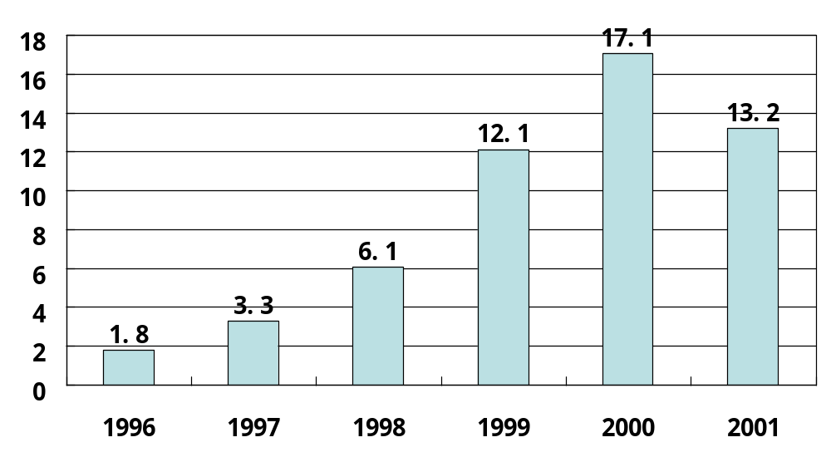
恶意代码攻击的年度损失
Unit: billion $
Worldwide cleanup costs and productivity losses from malicious
code attacks declined last year, breaking an otherwise upward trend.
Source : Computer Economics, January 2002

Slide 36
网络突发事件正在引起全球关注
2000年2月7日美国网上恐怖事件造成巨大损失
（DDos、八大重要网站、$12亿美元）
2001年日本东京国际机场航管失灵，影响巨大
（红色病毒、几百架飞机无法起降、千人行程受阻）
2003年美国银行的ATM网遭入侵，损失惨重
（Slammer、几十亿美元）
2004年震荡波几天波及全球
2005年Card System公司4000万张卡用户信息被盗
（美国最大的窃密事件、植入特洛伊木马、假冒消费）
网络正在成为恐怖组织联络和指挥工具
（911、伦敦事件）
网络舆情的爆发波及到物理社会的稳定
信息网络的失窃密事件层出不穷

Slide 37
我国网络信息安全入侵事件态势严竣
(CNCERT/CC 05年度报告数据)
收到信息安全事件报告12万件(04年的2倍)
监测发现2万台计算机被木马远程控制(04年的2倍)
发现1.4万个网站遭黑客篡改,其中政府网站2千(04年的2倍)
网络钓鱼(身份窃取) 事件报告400件(04年的2倍)
监测发现70万台计算机被植入谍件(源头主要在国外)
发现僵尸网络143个(受控计算机250万台)

Slide 38






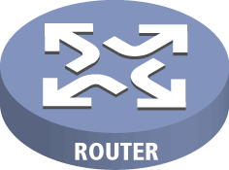


网络安全趋势一：网络边界的消失
移动办公的普及:90%以上的计算机会感染了间谍软件、广告软件、木马和病毒等恶意软件。后果：重要数据丢失，机器被远程控制，病毒和蠕虫在内网恣意传播

Slide 39

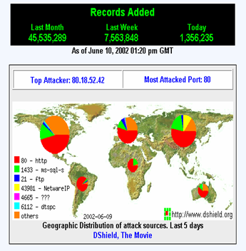
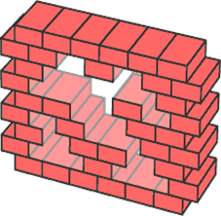

趋势二：应用层威胁可以穿透防火墙
Internal Users
“…75％的成功针对WEB服务器的攻击是通过应用层完成的，而不是网络层来完成的。可以饶过第三层防护设备防火墙
Internet access
98%
Rich media
43%
IM traffic
43%
Web enabled apps
55%
Port 80
FireWall
Web services
43%
Internet
80 –
HTTP
Notes:
20

Slide 40
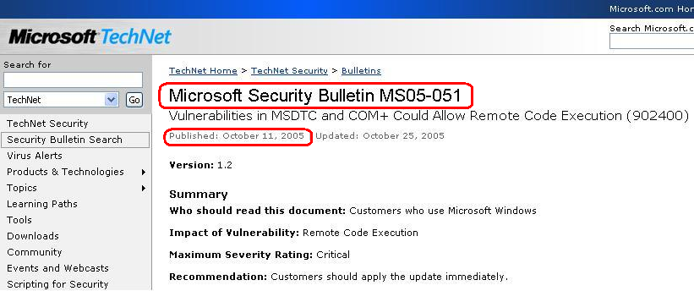
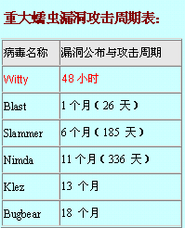
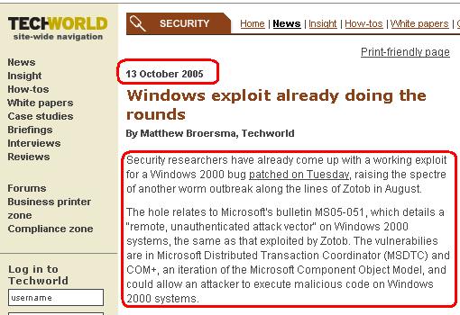
趋势三：威胁涌现和传播速度越来越快
Zero Day Attack！

Slide 41
趋势四：攻击变的越来越简单
Anti-
detection
黑客工具
packet forging /
spoofing
exploiting
known
vulnerabilities
back
doors
黑客的技巧及方法
stealth
diagnostics
self-replicating
code
hijacking
sessions
disabling
audits
password
cracking
password
guessing
攻击技巧要求
今天的黑客并不需要高超的技巧

Slide 42
网络安全状况
2005年，有2万台计算机被木马进行了远程控制
1.4万个网站遭黑客篡改，其中政府网站2千多个，而2004年分别为2059和1029
网络钓鱼类个人身份盗窃类攻击事件400多起
70万台计算机被植入间谍软件
规模超过5000的僵尸网络143个，250万台计算机被僵尸网络控制
*数据来源：CNCERT/CC 2005年网络安全报告

Slide 43

安全需求的提出
Intenet的好处在于你可以与任何人连接，可怕之处在于任何人都可以和你相连
  网络安全的社会影响力逐步增大
  为了获得经济、政治、军事等利益的攻击类型，开始成为主流

Slide 44
常见不安全因素
偶发性因素：如电源故障、设备的机能失常、软件开发过程中留下的某种漏洞或逻辑错误、无意失误和恶意攻击等。
自然灾害：各种自然灾害（如地震、风暴、泥石流、建筑物破坏、设备老化、断电、电磁泄露，存储损坏等）。
人为因素：利用计算机网络或潜入计算机房，篡改系统数据、窃用系统资源、非法获取机密数据和信息、破坏硬件设备、编制计算机病毒等。
不明或综合因素：安全漏洞、后门、复杂事件。

Slide 45
网络的入侵者
Phreaking(飞客)：飞客是最古老的网络入侵者
通过电话用户线，使用特殊的设备和信号欺骗电话交换机，使电话交换机按照飞客的意图操作。
美国曾风行过蓝盒子(Boxing)，它是用特殊制作的电路发出特定频率的声音欺骗投币电话，以达到免费打电话的目的。后来Boxing一词甚至代替了Phreaking。

Slide 46
黑客（HACKER) 善意的入侵者
在计算机发展的初期，一群计算机的爱好者，他们分析系统的原理和实现，为系统挑出缺陷和漏洞，从而进一步完善系统。他们对计算机硬件结构、操作系统、网络协议等有着非常深入的了解，他们经常对系统做善意的入侵，从而帮助系统开发者或维护者完善系统。
黑客hacker是那些检查（网络）系统完整性和安全性的人，他们通常非常精通计算机硬件和软件知识，并有能力通过创新的方法剖析系统。“黑客”通常会去寻找网络中漏洞，但是往往并不去破坏计算机系统。
*灰客
指一些没什么技术，从网上down了些工具就开始干坏事，最终”灰”溜溜地被正义的网络警察拿获的人。

Slide 47
Cracker “非法（恶意）入侵者”
随着计算机的普及和网络的发展，黑客技术通过网络传播，使许多人更容易地学习黑客技术、取得黑客工具。这时，有一部分人就利用这些技术和工具从事破坏系统、窃取信息甚至窃取金钱等，这些人被传统的黑客所排斥，他们不认为这些干坏事的人属于黑客，因此给他们定义了新的名字：Cracker。
入侵者Cracker专指那些利用网络漏洞破坏网络的人，Cracker的攻击和入侵是恶意的，他们试图使系统停止工作或停止服务，通过入侵，他们窃取信息，并以此赚钱。有的甚至直接攻击银行、保险等有关金融的网络，直接窃取金钱，或用窃取的金钱在网上采购或支付电话费用等。Cracker也具备广泛的电脑知识，但与黑客不同的是他们以破坏为目的。
现在hacker和Cracker已经混为一谈，人们通常将入侵计算机系统的人统称为黑客.

Slide 48
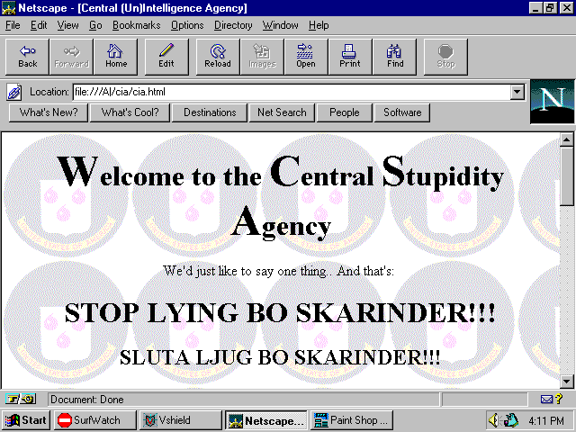
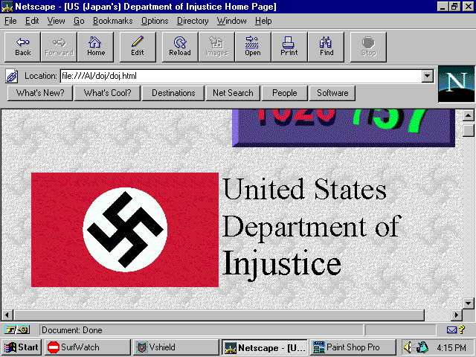
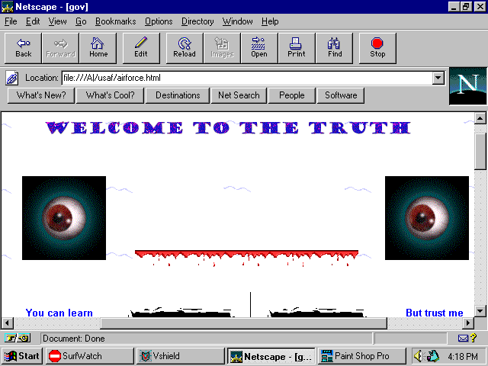
被黑的WEB页面

Slide 49
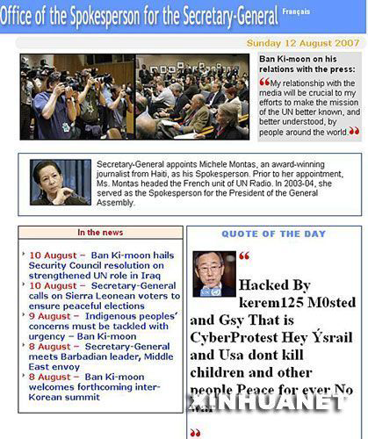
官方网站遭黑客攻击后的部分网页截图，右下方本应显示潘基文在纽约发表声明的地方，被黑客用反战口号所取代。

Slide 50
小结
信息是社会发展的重要战略资源
  国际上围绕信息的获取、使用和控制的斗争愈演愈烈
  在将来的战争中谁占有了制信息权，谁就掌握了战争的主动权。商业上的竞争也是如此
信息安全已成为影响国家安全、经济发展、个人利害、社会稳定的重大关键问题
  从保护国家和个人利益出发，各国政府无不重视信息和网络安全。特别是各发达国家均大力加强信息安全的研究和督导
仅仅满足于分散的、以封堵已发现的安全漏洞为目的的研究是行不通的。必须从基础着手，对网络环境下的信息安全开展强力度的研究，提供全新的、整体的理论指导和基础构件支撑

Slide 51
2.3 有关信息安全的几点认识

Slide 52
认识1：没有绝对的安全
没有绝对的安全，只有绝对的不安全
安全是相对的；
绝对安全：
将要保存的硬盘封闭到一个抽成真空的金属箱内，沉到一个不知名的大洋底下，那么硬盘中的数据是绝对安全的。

Slide 53
认识2：安全是一个动态过程
安全是一个动态实践的过程。
安全不是所有安全产品的堆叠。
安全问题的解决，必须重视整体系统的规划和安全策略的制定。

Slide 54
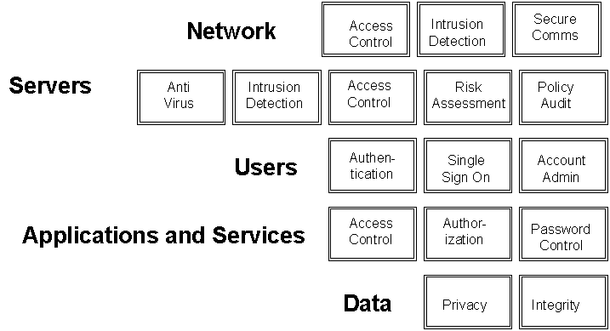
安全防护是个全面保护的过程

Slide 55
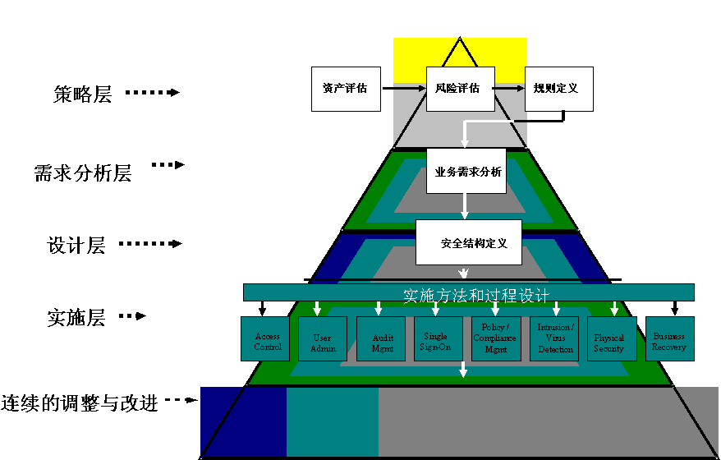
安全防护应工具和服务相结合

Slide 56
认识3：人是安全机制中最薄弱环境
任何安全系统中都存在这些问题。
  Enigma机器的操作人员采用便捷手段，简化工作强度。导致被波兰破译。
  前苏联重复使用了一次一密乱码本，导致一些消息可以被破解。
  各种机密信息的泄漏事件（巴国核泄密事件）

Slide 57
认识4：安全包括外部和内部的安全
内部安全更为隐蔽和难于发觉
当前的安全问题更多是内部人员造成的
内部安全问题和内部人员的管理牵涉到组织运作的各个环节

Slide 58
认识5：木桶原理
网络安全遵循“木桶原理”，即一个木桶的容积决定于组成它的最短的一块木板，一个系统的安全强度等于它最薄弱环节的安全强度。因此，安全防护必须建立在一个完整的多层次的安全体系之上，任何的薄弱环节都将导致整个安全体系的崩溃。

Slide 59
谢 谢 ！

